Slide 1


Slide 2
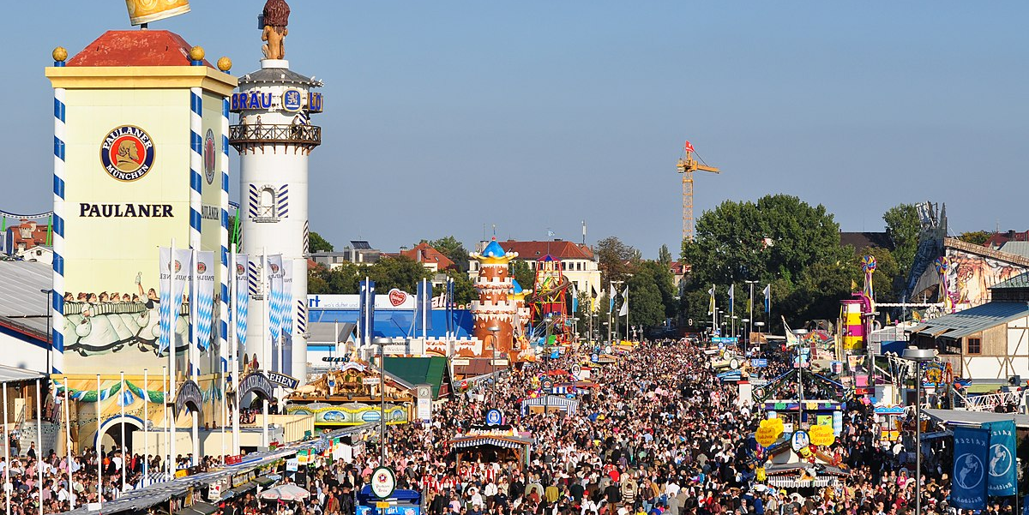
Oktoberfest – Tradition oder Wirtschaftsfaktor?

Slide 3
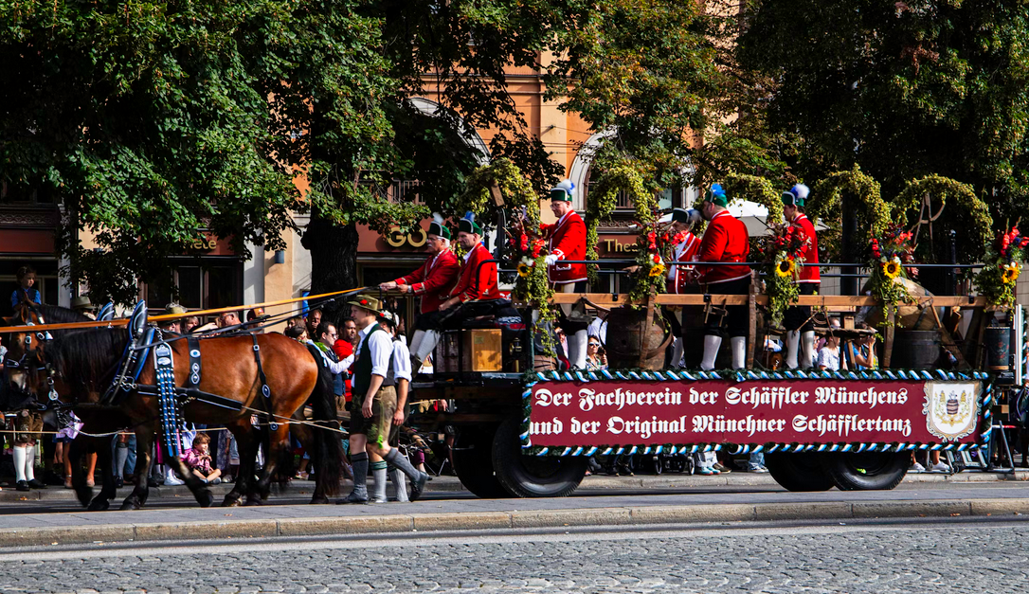
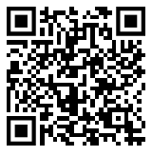
Notes:
Link: https://www.bavarikon.de/object/bav:RAW-VID-0000000MUCRAW005?lang=de (über Bild per Klick aufrufbar)

Slide 4
Lest den zugeteilten Text und informiert euch in PA mündlich über den Inhalt.
Ihr sollt die Informationen danach im Plenum vorstellen können!
Gruppe 1: Wirtschaftswert der Wiesn
Gruppe 2: Herkunft der Gäste

Slide 5


„Das Oktoberfest – Tradition oder Wirtschaftsfaktor?“
Positioniere dich im Raum entlang der Linie zwischen den zwei Polen „Tradition“ und „Wirtschaftsfaktor“!
Tauscht euch über eure Meinungen aus!
Tradition
Wirtschaftsfaktor

Slide 6
Bildquellen
Folie 2 Croativ, Das größte Oktoberfest der Welt, Lizenz CC by SA 4.0 via Wikimedia Commons https://commons.wikimedia.org/wiki/File:Das_gr%C3%B6%C3%9Fte_Volksfest_der_Welt_%28Oktoberfest%29.jpg, 10.10.24
Folie 3 Walter Martin via Unsplash

Slide 7

Dieses Material wurde im Arbeitskreis Politische Bildung erstellt.

